Slide 1
Развивающая и обучающая игра «Звуковые острова»
Авторы:
Башлыкова Т.И.
Лахонина С.В.

Slide 2
Цель обучающей и развивающей игры: оптимизация развития звуко-произносительной, фонематической, лексико-грамматической сторон речи у детей дошкольного и младшего школьного возраста с тяжёлыми нарушениями речи.
Задачи:
-автоматизировать в словах поставленный звук
- развивать самоконтроль в правильном произношении автоматизируемого звука;
- отрабатывать умение произносить слова различной слоговой структуры;
- развивать фонематический слух;
-анализировать слова и предложения;
- развивать внимание, слуховое восприятие, мелкую моторику;
- воспитывать интерес к занятиям.

Slide 3
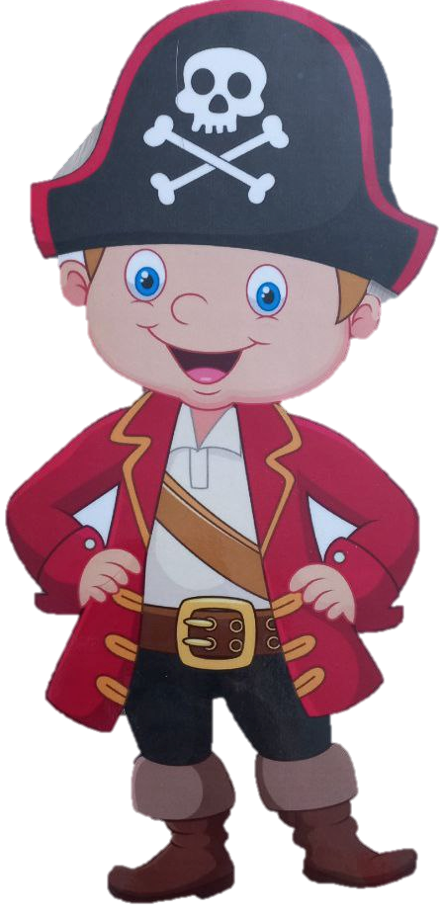
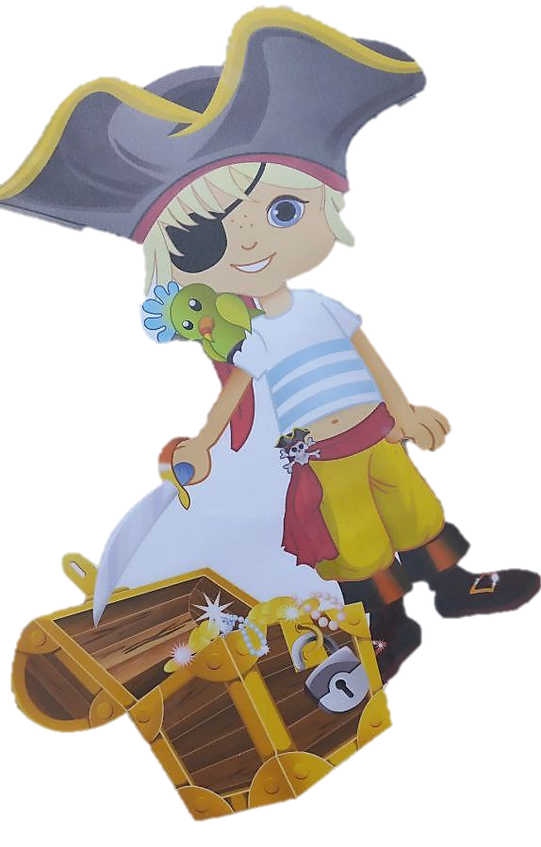
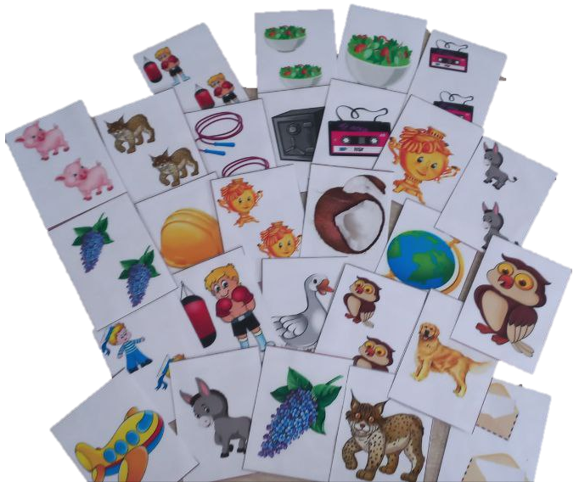
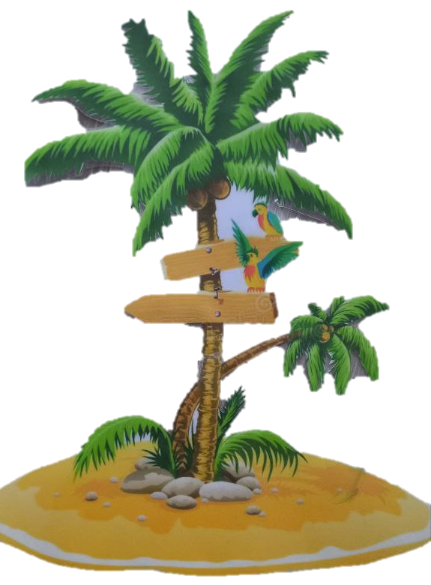
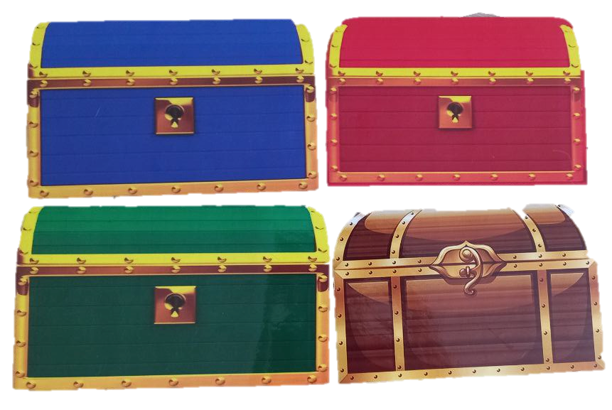
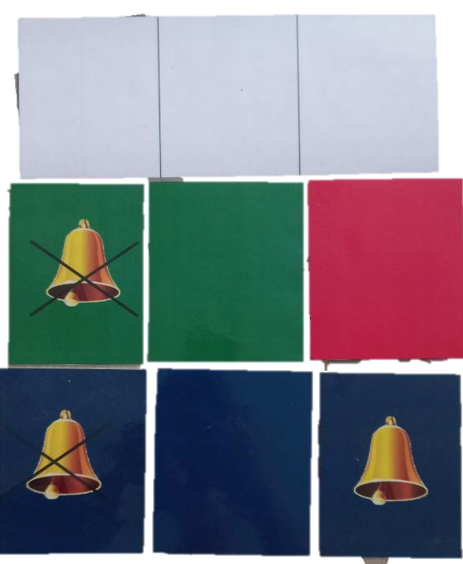

Slide 4
Вариант 1 «Придумай слово на заданный звук»
Ребёнок встаёт перед игровым полем, на котором расположены сундуки. На каждом сундуке изображён символ звука. Ребёнок кидает кубик, на котором изображены точки (от 1 до 3). По количеству точек ребёнок делает шаги, и встаёт на сундук, соответствующий выпавшему количеству точек. На сундуке изображение символа звука. Игроку необходимо придумать слово, опираясь на символ и объяснить своё решение.
Усложнение: на символах звуков добавляются колокольчики (звонкость и глухость согласных звуков).

Slide 5
Вариант 2. «Называю правильно»
Ход игры: Ребёнок, шагая по островам с сундуками, называет изображения, четко проговаривая автоматизируемый звук.
Усложнение: добавляется ещё игрок. На сундуках изображены картинки с разными предметами на автоматизируемый звук. Игрок называет свой предмет и последний предмет предыдущего игрока и согласовывает их с числительными (один, два или слово «много»).
Вариант 3 . «Где спрятался звук»
Ход игры: передвигаясь по островам с сундуками, на которых изображена схема слова, ребёнок определяет место заданного звука в слове и кладёт соответствующий символ звука.

Slide 6
Вариант 4 «Сколько всего? (слогов, звуков)»
Ход игры: игрок шагая по островам с сундуками определяет количество слогов или звуков в предложенном слове и отмечает карточкой с нужной цифрой.
Вариант 5. «Составляем предложения»
Ход игры: Ребёнок выбирает понравившуюся ему картинку с автоматизируемым звуком. Игроку предлагается придумать предложения, опираясь на схему, нарисованную на сундуке.

Slide 7
Благодарю за внимание

